Slide 1



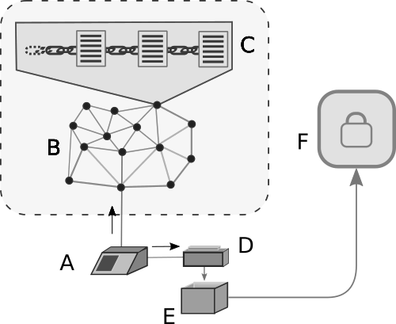
TECNOLOGIA ETHERVOLTZ PARA ELEIÇÕES AUDITÁVEIS
Matheus Faria de Alencar, Marize Correa Simões, Diógenes Ramos da Silva
ETEP/Faculdade de Tecnologia de São José dos Campos, mtsalenc@gmail.com, marize.simoes@etep.edu.br, diogenes.silva@etep.edu.br
INTRODUÇÃO
FIGURA 1 - Ilustração com prova física e digital
Nos sistemas de votação atuais de primeira, segunda e terceira geração, a centralização das evidências no administrador culmina em fraudes e burlas além de dificultar auditorias [1].
Este trabalho apresenta um sistema de votação que transforma o voto do eleitor em uma criptomoeda batizada de VoltToken para descentralizar e dar auditabilidade ao processo eleitoral.
+
METODOLOGIA E MATERIAIS
FONTE: O autor.
O sistema EtherVoltz utiliza o computador mundial Ethereum [2] formado pelos milhares de nós e mineiradores ao redor do globo. Para respeitar o Princípio de Independência de Software em Sistemas Eleitorais, o sistema propõe a utilização de uma versão modificada do VICE, que inclui o hash da transação resultante do voto.
Para a simulação de uma eleição real, a aplicação foi hospedada na rede de testes Rinkeby. Mais informações [3].
Tabela 1 – Chaves Públicas Utilizadas Em Simulação
Ator | Chave Pública
Administrador | 0x51e6Dd45486b5faFedA75595b7501891c9fC54e7
Candidato A | 0x063407a72493c8058b415f50076bc990c3927958
Urna A | 0x2330D7654399d22A750bd22B8Fc8501A347B7547
Contrato | 0xDc2B8EA73104807285A3fAd17c35dcC80E54bA46
FIGURA 1 - Ilustração com prova física e digital
FONTE: Rede de testes Rinkeby.
DISCUSSÃO E CONCLUSÃO
Ao utilizar um programa descentralizado e distribuído, o sistema permite que auditorias possam ser realizadas por qualquer indivíduo com acesso a internet, sem a necessidade de envolvimento de uma autoridade central.
REFERÊNCIAS
FONTE: O autor.
[1] SERVULO, S.S. et al., 1º Relatório do Comitê Multidisciplinar Independente. 2010.
[2] VOGELSTELLER, F. et al. Ethereum White Paper. Disponível em: <https://github.com/ethereum/wiki/wiki/ White-Paper>. Acesso em: 9 jul. 2017.
[3] EtherVoltz Disponível em: <https://mtsalenc.github.io/pro ject-pages/ethervoltz/>. Acesso em 19/09/2017.
RESULTADOS
A Figura 1 mostra a arquitetura do sistema EtherVoltz, destacando nas setas os destinos das provas geradas no instante do voto. O backend do sistema é resistente a ataques de negação de serviço distribuídos e possui garantia de uptime enquanto houverem nós e mineradores ativos na rede

